Slide 1
第九章 中央处理器(五)
秦磊华 计算机学院

Slide 2
9.8 微程序控制器设计
9.9 控制器设计总结
Notes:
Imm 扩展无法完成

Slide 3
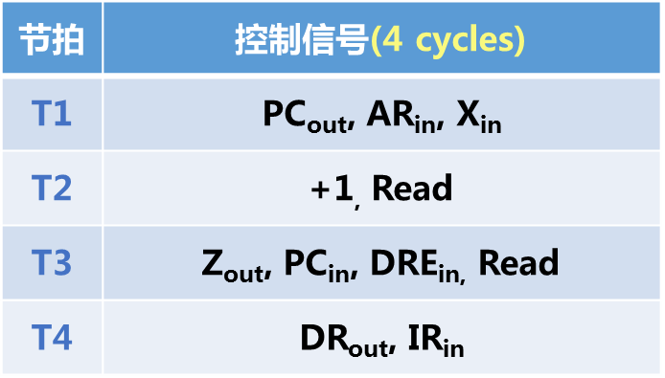
9.8 微程序控制器设计
1.微程序控制器的基本思想
+4,
微程序控制器采用存储逻辑；
采用软件方法设计硬件的技术；
仿照程序设计方法，把每条指令所需的操作控制信号编写成微指令，存放到只读存储器(控存)中。每条机器指令对应一段微程序，机器执行程序时依次读出指令所对应的微指令,执行其中的微操作,从而完成指令的功能。
Notes:
Imm 扩展无法完成

Slide 4
9.8 微程序控制器设计
# | 程序
1 | lw rt,imm(rs)
2 | sw rt,imm(rs)
3 | beq rs,rt,imm
4 | addi rt,rs,imm
5 | add rd,rs,rt
1.微程序控制器的基本思想
T1 | PC_{out}, AR_{in}, X_{in}
T2 | +4
T3 | Z_{out}, PC_{in}, DRE_{in,} Read
T4 | DR_{out}, IR_{in}
微指令
微程序
节拍 | lw (5 cycles) | sw (5 cycles) | beq (5 cycles) | add (3 cycles) | addi (3 cycles)
T1 | R_{out}, X_{in} | R_{out}, X_{in} | R_{out}, X_{in}
T2 | IR(I)_{out}, A, ADD | IR(I)_{out},A, ADD | R_{out}, Rs/Rt, SUB, PSW_{in}
T1 | Z_{out}, AR_{in} | Z_{out}, AR_{in} | PC_{out}, X_{in} | R_{out}, X_{in} | R_{out} , X_{in}
T2 | DRE_{in,} Read | R_{out}, Rs/Rt, DR_{in} | IR(A)_{out}, imm, ADD | Rs/Rt, R_{out}, ADD | IR(I)out ,A, ADD
T3 | DR_{out}, R_{in} | DRE_{out}, Write | Z_{out}，PC_{in}=PSW.equal | Z_{out}, R_{in}, RegDst | Z_{out} , R_{in}
Notes:
Imm 扩展无法完成

Slide 5
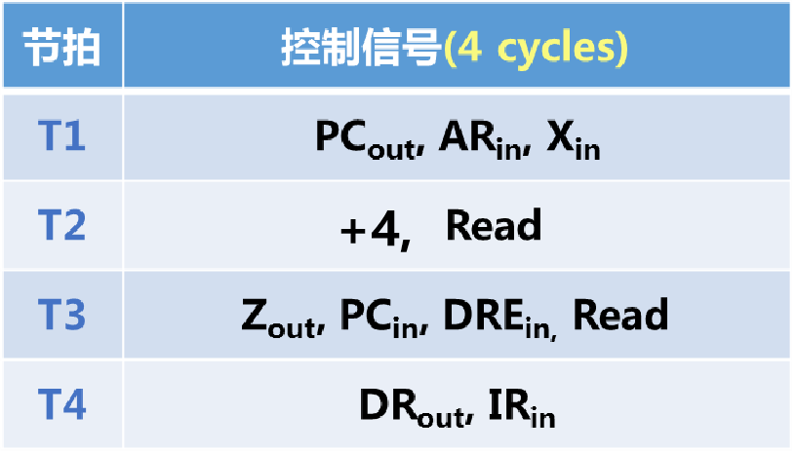
9.8 微程序控制器设计
2.指令与微指令
指令格式与作用:
操作码字段
寻址方式
地址码字段
产生指令周期某段时间内的操作控制信号
微指令作用？
微指令的格式？
微指令的格式与什么有关？
Notes:
Imm 扩展无法完成

Slide 6
9.8 微程序控制器设计
2.指令与微指令
微指令的格式与什么有关？
节拍 | lw (5 cycles) | sw (5 cycles) | beq (5 cycles) | add (3 cycles) | addi (3 cycles)
T1 | R_{out}, X_{in} | R_{out}, X_{in} | R_{out}, X_{in}
T2 | IR(I)_{out}, A, ADD | IR(I)_{out},A, ADD | R_{out}, Rs/Rt, SUB, PSW_{in}
T1 | Z_{out}, AR_{in} | Z_{out}, AR_{in} | PC_{out}, X_{in} | R_{out}, X_{in} | R_{out} , X_{in}
T2 | DRE_{in,} Read | R_{out}, Rs/Rt, DR_{in} | IR(A)_{out}, imm, ADD | Rs/Rt, R_{out}, ADD | IR(I)out ,A, ADD
T3 | DR_{out}, R_{in} | DRE_{out}, Write | Z_{out}，PC_{in}=PSW.equal | Z_{out}, R_{in}, RegDst | Z_{out} , R_{in}
Notes:
Imm 扩展无法完成

Slide 7
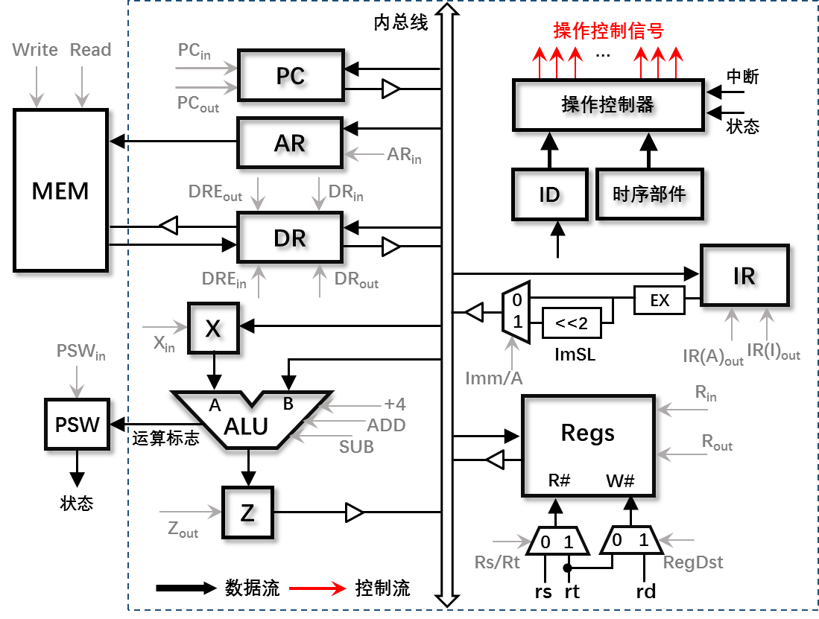
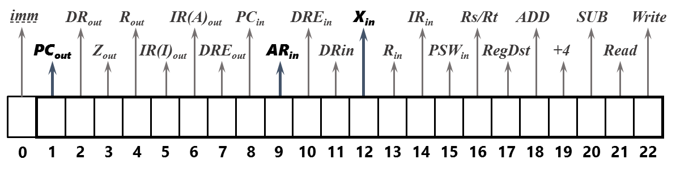
9.8 微程序控制器设计
3.微指令格式
操作控制字段
承载操作控制信号，每一位对应一个控制信号，也称微命令
Notes:
Imm 扩展无法完成

Slide 8
9.8 微程序控制器设计
3.微指令格式
T1 | PC_{out}, AR_{in}, X_{in}
T2 | +4
T3 | Z_{out}, PC_{in}, DRE_{in,} Read
T4 | DR_{out}, IR_{in}
与每条指令执行阶段的微指令一同编制在同一微程序中还是独立为一段微程序？
节拍 | lw (5 cycles) | sw (5 cycles) | beq (5 cycles) | add (3 cycles) | addi (3 cycles)
T1 | R_{out}, X_{in} | R_{out}, X_{in} | R_{out}, X_{in}
T2 | IR(I)_{out}, A, ADD | IR(I)_{out},A, ADD | R_{out}, Rs/Rt, SUB, PSW_{in}
T1 | Z_{out}, AR_{in} | Z_{out}, AR_{in} | PC_{out}, X_{in} | R_{out}, X_{in} | R_{out} , X_{in}
T2 | DRE_{in,} Read | R_{out}, Rs/Rt, DR_{in} | IR(A)_{out}, imm, ADD | Rs/Rt, R_{out}, ADD | IR(I)out ,A, ADD
T3 | DR_{out}, R_{in} | DRE_{out}, Write | Z_{out}，PC_{in}=PSW.equal | Z_{out}, R_{in}, RegDst | Z_{out} , R_{in}
Notes:
Imm 扩展无法完成

Slide 9
9.8 微程序控制器设计
3.微指令格式
imm
DR_{out}
R_{out}
IR(A)_{out}
PC_{in}
DRE_{in}
X_{in}
IR_{in}
Rs/Rt
ADD
SUB
Write
P_{equal}
PC_{out}
Z_{out}
IR(I)_{out}
DRE_{out}
AR_{in}
DRin
R_{in}
PSW_{in}
RegDst
+4
Read
P_{IR}
下址字段
P0
P1
0
1
2
3
4
5
6
7
8
9
10
11
12
13
14
15
16
17
18
19
20
21
22
23
24
25
26
27
28
29
操作控制字段
顺序控制字段
顺序控制字段: 用于控制微程序中微指令的执行顺序
判别测试字段: 取指转移、测试条件状态寄存器中的相关条件
Notes:
Imm 扩展无法完成

Slide 10
9.8 微程序控制器设计
4.微程序控制器组成原理框图(下址字段法)
状态条件B₁~B_{j}
时钟控制
控制
存储器
指令寄存器
指令字
地址转移逻辑
后续地址
IR
μAR
微地址
微指令
微地址寄存器
下址字段
判别字段
微指令字
下址字段
判别字段
微操作控制字段
微操作控制信号
Notes:
Imm 扩展无法完成

Slide 11
9.8 微程序控制器设计
4.微程序控制器组成原理框图(下址字段法)
地址转移逻辑
IR
指令字
下址字段
微程序入口查找组合逻辑
0
CLK
控制
存储器
P₀分支地址
1
微指令
P₁分支地址
MUX
后续地址
μAR
…
2
P_{j}分支地址
微地址寄存器
条件判别测试
组合逻辑
判别测试P₀~P_{j}
状态条件B₁~B_{j}
下址字段
判别字段
微操作控制字段
微指令字
微操作控制信号
Notes:
Imm 扩展无法完成

Slide 12
9.8 微程序控制器设计
5.微指令编码
一个时钟周期内的操作安排一条微指令
微指令操作控制字段的值为1表示在该时钟周期内有效
指令需多少时钟周期则对应微程序包括多少条微指令
T1 | PC_{out}, AR_{in}, X_{in}
T2 | +4
T3 | Z_{out}, PC_{in}, DRE_{in,} Read
T4 | DR_{out}, IR_{in}
节拍 | lw (5 cycles) | sw (5 cycles) | beq (5 cycles) | add (3 cycles) | addi (3 cycles)
T1 | R_{out}, X_{in} | R_{out}, X_{in} | R_{out}, X_{in}
T2 | IR(I)_{out}, A, ADD | IR(I)_{out},A, ADD | R_{out}, Rs/Rt, SUB, PSW_{in}
T1 | Z_{out}, AR_{in} | Z_{out}, AR_{in} | PC_{out}, X_{in} | R_{out}, X_{in} | R_{out} , X_{in}
T2 | DRE_{in,} Read | R_{out}, Rs/Rt, DR_{in} | IR(A)_{out}, imm, ADD | Rs/Rt, R_{out}, ADD | IR(I)out ,A, ADD
T3 | DR_{out}, R_{in} | DRE_{out}, Write | Z_{out}，PC_{in}=PSW.equal | Z_{out}, R_{in}, RegDst | Z_{out} , R_{in}
Notes:
Imm 扩展无法完成

Slide 13
9.8 微程序控制器设计
节拍 | 数据通路 (数据流) | 控制信号(控制流)
T1 | PC→AR, PC→X | PC_{out}, AR_{in}, X_{in}
T2 | X+4→Z | +4
T3 | Z→PC, M[AR]→DR | Z_{out}, PC_{in}, DRE_{in,} Read
T4 | DR→IR | DR_{out}, IR_{in}
5.微指令编码(取指)
imm
DR_{out}
R_{out}
IR(A)_{out}
PC_{in}
DRE_{in}
X_{in}
IR_{in}
Rs/Rt
ADD
SUB
Write
P_{equal}
下址字段
PC_{out}
Z_{out}
IR(I)_{out}
DRE_{out}
AR_{in}
DRin
R_{in}
PSW_{in}
RegDst
+4
Read
P_{IR}
00000
0
1
0
0
0
0
0
0
0
1
0
0
1
0
0
0
0
0
0
0
0
0
0
0
0
0
0
0
0
1
T₁
1
2
3
4
5
6
7
8
9
10
11
12
13
14
15
16
17
18
19
20
21
22
23
24
25
26
27
28
29
+4
00001
0
0
0
0
0
0
0
0
0
0
0
0
0
0
0
0
0
0
0
1
0
0
0
0
0
0
0
0
1
0
T₂
Z_{out}
PC_{in}
DRE_{in}
Read
00010
0
0
0
1
0
0
0
0
1
0
1
0
0
0
0
0
0
0
0
0
0
1
0
0
0
0
0
0
1
1
T₃
DR_{out}
IR_{in}
P_{IR}
00011
0
0
1
0
0
0
0
0
0
0
0
0
0
0
1
0
0
0
0
0
0
0
0
1
0
x
x
x
x
x
T₄
Notes:
Imm 扩展无法完成

Slide 14
9.8 微程序控制器设计
5.微指令编码(LW)
R_{out}, X_{in} | IR(I)_{out}, A, ADD | Z_{out}, AR_{in} | DRE_{in,} Read | DR_{out}, R_{in}
imm
DR_{out}
R_{out}
IR(A)_{out}
PC_{in}
DRE_{in}
X_{in}
IR_{in}
Rs/Rt
ADD
SUB
Write
P_{equal}
PC_{out}
Z_{out}
IR(I)_{out}
DRE_{out}
AR_{in}
DRin
R_{in}
PSW_{in}
RegDst
+4
Read
P_{IR}
下址字段
00100
0
0
0
0
1
0
0
0
0
0
0
0
1
0
0
0
0
0
0
0
0
0
0
0
0
0
0
1
0
1
T₅
0
1
2
3
4
5
6
7
8
9
10
11
12
13
14
15
16
17
18
19
20
21
22
23
24
25
26
27
28
29
IR(I)_{out}
ADD
00101
0
0
0
0
0
1
0
0
0
0
0
0
0
0
0
0
0
0
1
0
0
0
0
0
0
0
0
1
1
0
T₆
Z_{out}
AR_{in}
00110
0
0
0
1
0
0
0
0
0
1
0
0
0
0
0
0
0
0
0
0
0
0
0
0
0
0
0
1
1
1
T₇
DRE_{in}
Read
00111
0
0
0
0
0
0
0
0
0
0
1
0
0
0
0
0
0
0
0
0
0
1
0
0
0
0
1
0
0
0
T₈
DR_{out}
R_{in}
01000
0
0
1
0
0
0
0
0
0
0
0
0
0
1
0
0
0
0
0
0
0
0
0
0
0
0
0
0
0
0
T₉
Notes:
Imm 扩展无法完成

Slide 15
9.8 微程序控制器设计
5.微指令编码(SW)
R_{out}, X_{in} | IR(I)_{out},A, ADD | Z_{out}, AR_{in} | R_{out}, Rs/Rt, DR_{in} | DRE_{out}, Write
imm
DR_{out}
R_{out}
IR(A)_{out}
PC_{in}
DRE_{in}
X_{in}
IR_{in}
Rs/Rt
ADD
SUB
Write
P_{equal}
PC_{out}
Z_{out}
IR(I)_{out}
DRE_{out}
AR_{in}
DRin
R_{in}
PSW_{in}
RegDst
+4
Read
P_{IR}
下址字段
01001
0
0
0
0
1
0
0
0
0
0
0
0
1
0
0
0
0
0
0
0
0
0
0
0
0
0
1
0
1
0
T₅
0
1
2
3
4
5
6
7
8
9
10
11
12
13
14
15
16
17
18
19
20
21
22
23
24
25
26
27
28
29
IR(I)_{out}
ADD
01010
0
0
0
0
0
1
0
0
0
0
0
0
0
0
0
0
0
0
1
0
0
0
0
0
0
0
1
0
1
1
T₆
Z_{out}
AR_{in}
01011
0
0
0
1
0
0
0
0
0
1
0
0
0
0
0
0
0
0
0
0
0
0
0
0
0
0
1
1
0
0
T₇
R_{out}
DR_{in}
Rs/Rt
01100
0
0
0
0
1
0
0
0
0
0
0
1
0
0
0
0
1
0
0
0
0
0
0
0
0
0
1
1
0
1
T₈
DRE_{out}
Write
01101
0
0
0
0
0
0
0
1
0
0
0
0
0
0
0
0
0
0
0
0
0
0
1
0
0
0
0
0
0
0
T₉
Notes:
Imm 扩展无法完成

Slide 16
9.8 微程序控制器设计
5.微指令编码(Beq)
R_{out}, X_{in} | R_{out}, Rs/Rt, SUB, PSW_{in} | PC_{out}, X_{in} | IR(A)_{out}, imm, ADD | Z_{out}，PC_{in}=PSW.equal
imm
DR_{out}
R_{out}
IR(A)_{out}
PC_{in}
DRE_{in}
X_{in}
IR_{in}
Rs/Rt
ADD
SUB
Write
P_{equal}
PC_{out}
Z_{out}
IR(I)_{out}
DRE_{out}
AR_{in}
DRin
R_{in}
PSW_{in}
RegDst
+4
Read
P_{IR}
下址字段
01110
0
0
0
0
1
0
0
0
0
0
0
0
1
0
0
0
0
0
0
0
0
0
0
0
0
0
1
1
1
1
T₅
0
1
2
3
4
5
6
7
8
9
10
11
12
13
14
15
16
17
18
19
20
21
22
23
24
25
26
27
28
29
R_{out}
PSW_{in}
Rs/Rt
SUB
P_{equal}
01111
0
0
0
0
1
0
0
0
0
0
0
0
0
0
0
1
1
0
0
0
1
0
0
0
1
0
0
0
0
0
T₆
PC_{out}
X_{in}
10000
0
1
0
0
0
0
0
0
0
0
0
0
0
0
0
0
0
0
0
0
0
0
0
0
0
1
0
0
0
1
T₇
imm
IR(A)_{out}
ADD
10001
1
0
0
0
0
0
1
0
0
0
0
0
0
0
0
0
0
0
1
0
0
0
0
0
0
1
0
0
1
0
T₈
Z_{out}
PC_{in}
10010
0
0
0
1
0
0
0
0
1
0
0
0
0
0
0
0
0
0
0
0
0
0
0
0
0
0
0
0
0
0
T₉
Notes:
Imm 扩展无法完成

Slide 17
9.8 微程序控制器设计
5.微指令编码(add)
R_{out}, X_{in} | Rs/Rt, R_{out}, ADD | Z_{out}, R_{in}, RegDst
imm
DR_{out}
R_{out}
IR(A)_{out}
PC_{in}
DRE_{in}
X_{in}
IR_{in}
Rs/Rt
ADD
SUB
Write
P_{equal}
PC_{out}
Z_{out}
IR(I)_{out}
DRE_{out}
AR_{in}
DRin
R_{in}
PSW_{in}
RegDst
+4
Read
P_{IR}
下址字段
10011
0
0
0
0
1
0
0
0
0
0
0
0
1
0
0
0
0
0
0
0
0
0
0
0
0
1
0
1
0
0
T₅
0
1
2
3
4
5
6
7
8
9
10
11
12
13
14
15
16
17
18
19
20
21
22
23
24
25
26
27
28
29
R_{out}
Rs/Rt
ADD
10100
0
0
0
0
1
0
0
0
0
0
0
0
0
0
0
0
1
0
1
0
0
0
0
0
0
1
0
1
0
1
T₆
Z_{out}
R_{in}
RegDst
10101
0
0
0
1
0
0
0
0
0
0
0
0
0
1
0
0
0
1
0
0
0
0
0
0
0
0
0
0
0
0
T₇
Notes:
Imm 扩展无法完成

Slide 18
9.8 微程序控制器设计
5.微指令编码(addi)
R_{out}, X_{in} | IR(I)out ,A, ADD | Z_{out} , R_{in}
imm
DR_{out}
R_{out}
IR(A)_{out}
PC_{in}
DRE_{in}
X_{in}
IR_{in}
Rs/Rt
ADD
SUB
Write
P_{equal}
PC_{out}
Z_{out}
IR(I)_{out}
DRE_{out}
AR_{in}
DRin
R_{in}
PSW_{in}
RegDst
+4
Read
P_{IR}
下址字段
10110
0
0
0
0
1
0
0
0
0
0
0
0
1
0
0
0
0
0
0
0
0
0
0
0
0
1
0
1
1
1
T₅
0
1
2
3
4
5
6
7
8
9
10
11
12
13
14
15
16
17
18
19
20
21
22
23
24
25
26
27
28
29
IR(I)_{out}
ADD
10111
0
0
0
0
0
1
0
0
0
0
0
0
0
0
0
0
0
0
1
0
0
0
0
0
0
1
1
0
0
0
T₆
Z_{out}
R_{in}
11000
0
0
0
1
0
0
0
0
0
0
0
0
0
1
0
0
0
0
0
0
0
0
0
0
0
0
0
0
0
0
T₇
Notes:
Imm 扩展无法完成

Slide 19
9.8 微程序控制器设计
微地址与状态等价！
状态 | 微地址 | 操作控制字段 |  |  |  |  |  |  |  |  |  |  |  |  |  |  |  |  |  |  |  |  |  | 顺序控制字段
0 | 00000 | 1 |  |  |  |  |  |  |  | 1 |  |  | 1 |  |  |  |  |  |  |  |  |  |  |  |  | 0 | 0 | 0 | 0 | 1
1 | 00001 |  |  |  |  |  |  |  |  |  |  |  |  |  |  |  |  |  |  | 1 |  |  |  |  |  | 0 | 0 | 0 | 1 | 0
2 | 00010 |  |  | 1 |  |  |  |  | 1 |  | 1 |  |  |  |  |  |  |  |  |  |  | 1 |  |  |  | 0 | 0 | 0 | 1 | 1
3 | 00011 |  | 1 |  |  |  |  |  |  |  |  |  |  |  | 1 |  |  |  |  |  |  |  |  | 1 |  | x | x | x | x | x
4 | 00100 |  |  |  | 1 |  |  |  |  |  |  |  | 1 |  |  |  |  |  |  |  |  |  |  |  |  | 0 | 0 | 1 | 0 | 1
5 | 00101 |  |  |  |  | 1 |  |  |  |  |  |  |  |  |  |  |  |  | 1 |  |  |  |  |  |  | 0 | 0 | 1 | 1 | 0
6 | 00110 |  |  | 1 |  |  |  |  |  | 1 |  |  |  |  |  |  |  |  |  |  |  |  |  |  |  | 0 | 0 | 1 | 1 | 1
7 | 00111 |  |  |  |  |  |  |  |  |  | 1 |  |  |  |  |  |  |  |  |  |  | 1 |  |  |  | 0 | 1 | 0 | 0 | 0
8 | 01000 |  | 1 |  |  |  |  |  |  |  |  |  |  | 1 |  |  |  |  |  |  |  |  |  |  |  | 0 | 0 | 0 | 0 | 0
9 | 01001 |  |  |  | 1 |  |  |  |  |  |  |  | 1 |  |  |  |  |  |  |  |  |  |  |  |  | 0 | 1 | 0 | 1 | 0
10 | 01010 |  |  |  |  | 1 |  |  |  |  |  |  |  |  |  |  |  |  | 1 |  |  |  |  |  |  | 0 | 1 | 0 | 1 | 1
11 | 01011 |  |  | 1 |  |  |  |  |  | 1 |  |  |  |  |  |  |  |  |  |  |  |  |  |  |  | 0 | 1 | 1 | 0 | 0
12 | 01100 |  |  |  | 1 |  |  |  |  |  |  | 1 |  |  |  |  | 1 |  |  |  |  |  |  |  |  | 0 | 1 | 1 | 0 | 1
13 | 01101 |  |  |  |  |  |  | 1 |  |  |  |  |  |  |  |  |  |  |  |  |  |  | 1 |  |  | 0 | 0 | 0 | 0 | 0
14 | 01110 |  |  |  | 1 |  |  |  |  |  |  |  | 1 |  |  |  |  |  |  |  |  |  |  |  |  | 0 | 1 | 1 | 1 | 1
15 | 01111 |  |  |  | 1 |  |  |  |  |  |  |  |  |  |  | 1 | 1 |  |  |  | 1 |  |  |  | 1 | 0 | 0 | 0 | 0 | 0
16 | 10000 | 1 |  |  |  |  |  |  |  |  |  |  | 1 |  |  |  |  |  |  |  |  |  |  |  |  | 1 | 0 | 0 | 0 | 1
17 | 10001 |  |  |  |  |  | 1 |  |  |  |  |  |  |  |  |  |  |  | 1 |  |  |  |  |  |  | 1 | 0 | 0 | 1 | 0
18 | 10010 |  |  | 1 |  |  |  |  | 1 |  |  |  |  |  |  |  |  |  |  |  |  |  |  |  |  | 0 | 0 | 0 | 0 | 0
19 | 10011 |  |  |  | 1 |  |  |  |  |  |  |  | 1 |  |  |  |  |  |  |  |  |  |  |  |  | 1 | 0 | 1 | 0 | 0
20 | 10100 |  |  |  | 1 |  |  |  |  |  |  |  |  |  |  |  | 1 |  | 1 |  |  |  |  |  |  | 1 | 0 | 1 | 0 | 1
21 | 10101 |  |  | 1 |  |  |  |  |  |  |  |  |  | 1 |  |  |  | 1 |  |  |  |  |  |  |  | 0 | 0 | 0 | 0 | 0
22 | 10110 |  |  |  | 1 |  |  |  |  |  |  |  | 1 |  |  |  |  |  |  |  |  |  |  |  |  | 1 | 0 | 1 | 1 | 1
23 | 10111 |  |  |  |  | 1 |  |  |  |  |  |  |  |  |  |  |  |  | 1 |  |  |  |  |  |  | 1 | 1 | 0 | 0 | 0
24 | 11000 |  |  | 1 |  |  |  |  |  |  |  |  |  | 1 |  |  |  |  |  |  |  |  |  |  |  | 0 | 0 | 0 | 0 | 0
取指微程序
lw
sw
beq
add
addi
Notes:
Imm 扩展无法完成

Slide 20
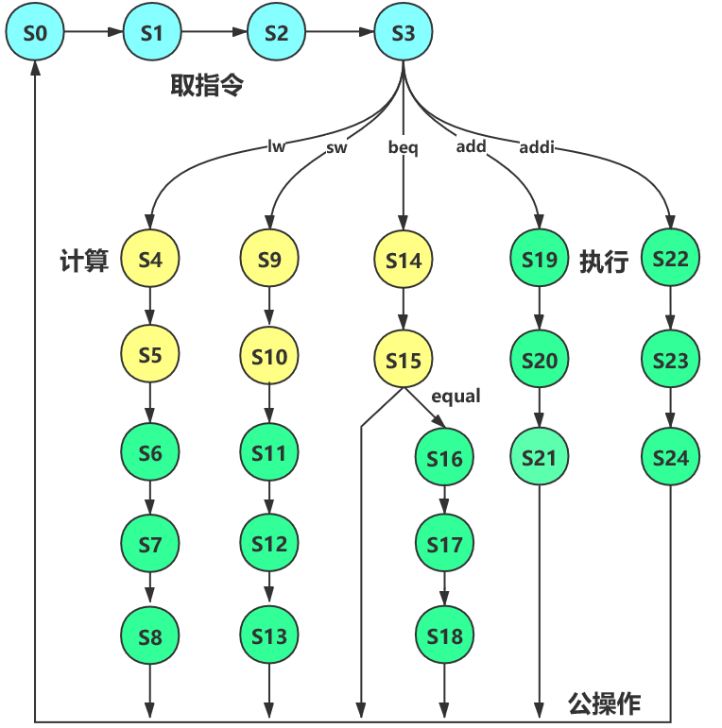
9.8 微程序控制器设计
现态 | lw | sw | beq | add | addi | equal | 次态
S0 | x | x | x | x | x |  | S1
S1 | x | x | x | x | x |  | S2
S2 | x | x | x | x | x |  | S3
S3 | 1 |  |  |  |  |  | S4
S3 |  | 1 |  |  |  |  | S9
S3 |  |  | 1 |  |  |  | S14
S3 |  |  |  | 1 |  |  | S19
S3 |  |  |  |  | 1 |  | S22
Notes:
Imm 扩展无法完成

Slide 21
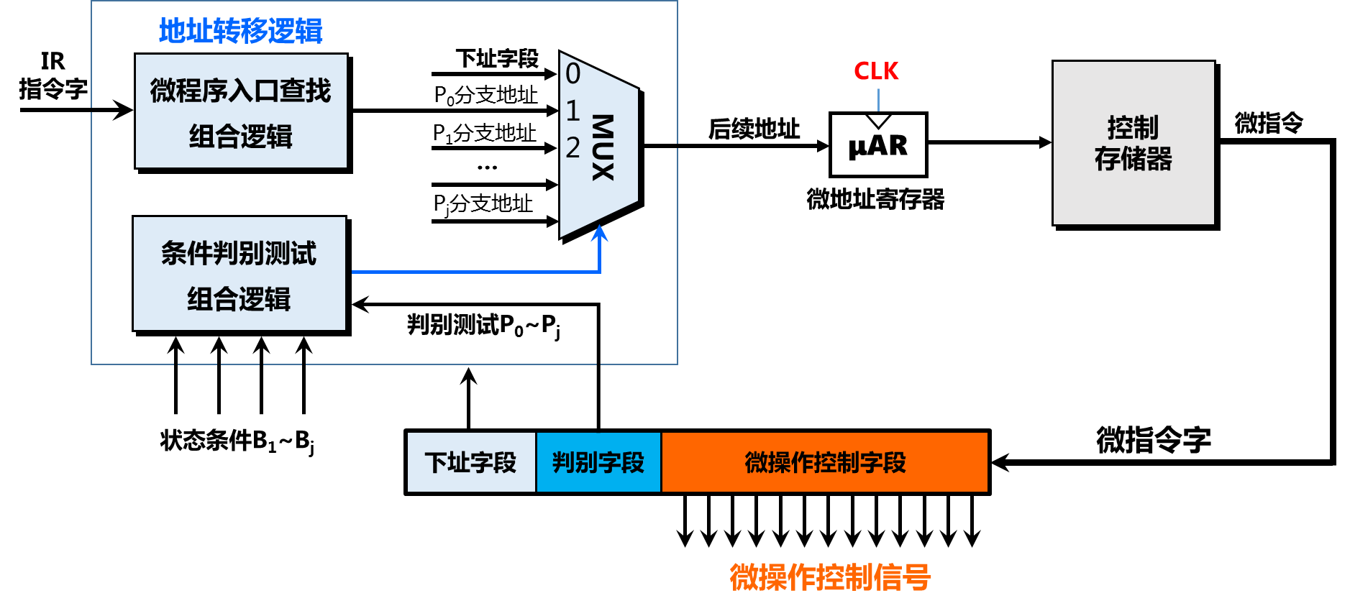
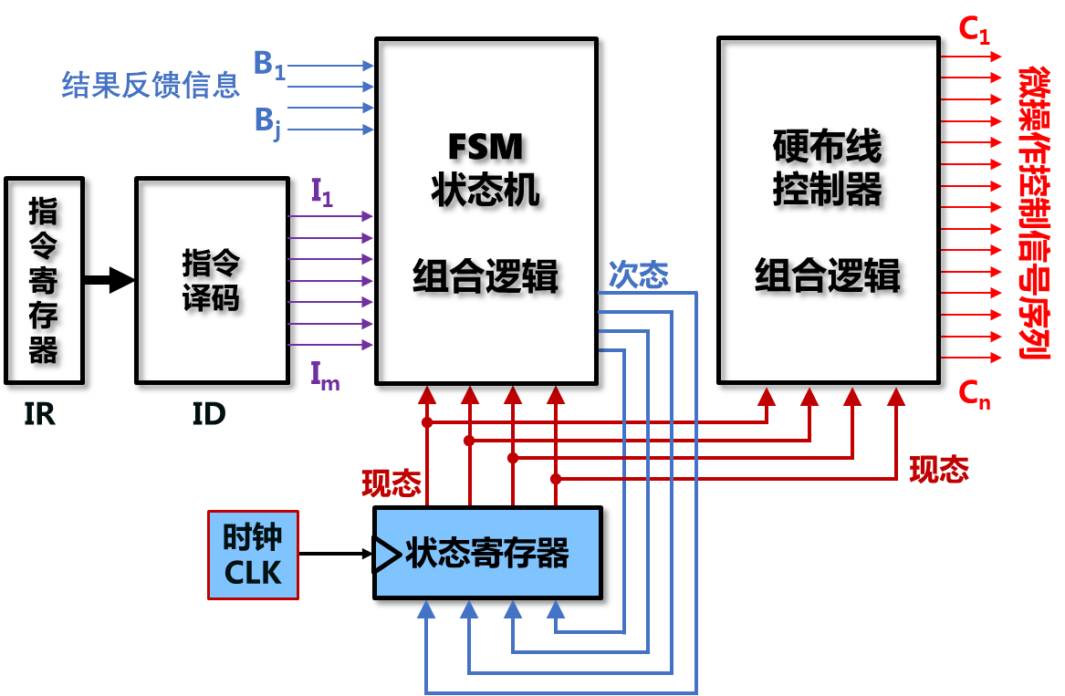

9.8 微程序控制器设计
Notes:
Imm 扩展无法完成

Slide 22
9.8 微程序控制器设计
控存
状态 | 微地址 | 顺序控制字段
0 | 00000 |  |  | 0 | 0 | 0 | 0 | 1
1 | 00001 |  |  | 0 | 0 | 0 | 1 | 0
2 | 00010 |  |  | 0 | 0 | 0 | 1 | 1
3 | 00011 | 1 |  | x | x | x | x | x
4 | 00100 |  |  | 0 | 0 | 1 | 0 | 1
5 | 00101 |  |  | 0 | 0 | 1 | 1 | 0
6 | 00110 |  |  | 0 | 0 | 1 | 1 | 1
7 | 00111 |  |  | 0 | 1 | 0 | 0 | 0
8 | 01000 |  |  | 0 | 0 | 0 | 0 | 0
9 | 01001 |  |  | 0 | 1 | 0 | 1 | 0
10 | 01010 |  |  | 0 | 1 | 0 | 1 | 1
11 | 01011 |  |  | 0 | 1 | 1 | 0 | 0
12 | 01100 |  |  | 0 | 1 | 1 | 0 | 1
13 | 01101 |  |  | 0 | 0 | 0 | 0 | 0
14 | 01110 |  |  | 0 | 1 | 1 | 1 | 1
15 | 01111 |  | 1 | 0 | 0 | 0 | 0 | 0
16 | 10000 |  |  | 1 | 0 | 0 | 0 | 1
17 | 10001 |  |  | 1 | 0 | 0 | 1 | 0
18 | 10010 |  |  | 0 | 0 | 0 | 0 | 0
19 | 10011 |  |  | 1 | 0 | 1 | 0 | 0
20 | 10100 |  |  | 1 | 0 | 1 | 0 | 1
21 | 10101 |  |  | 0 | 0 | 0 | 0 | 0
6.程序与微程序的动态执行过程
取指
主存
lw
1 | lw rt,imm(rs)
2 | beq rs,rt,imm
3 | add rd,rs,rt
4 | sw rt,imm(rs)
sw
beq
add

Slide 23
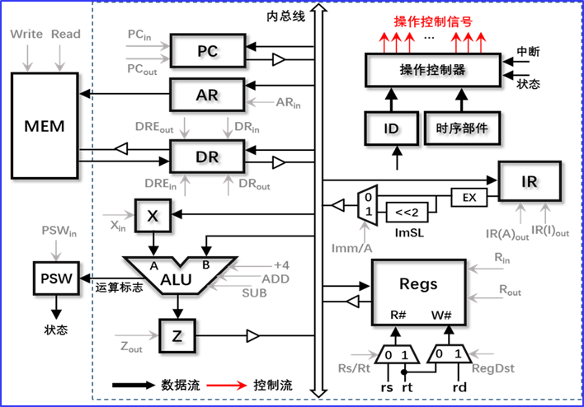
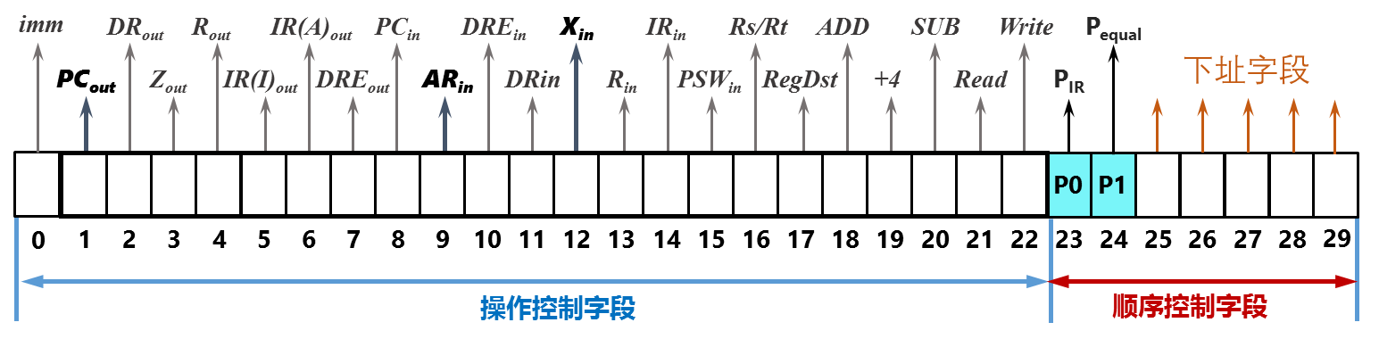
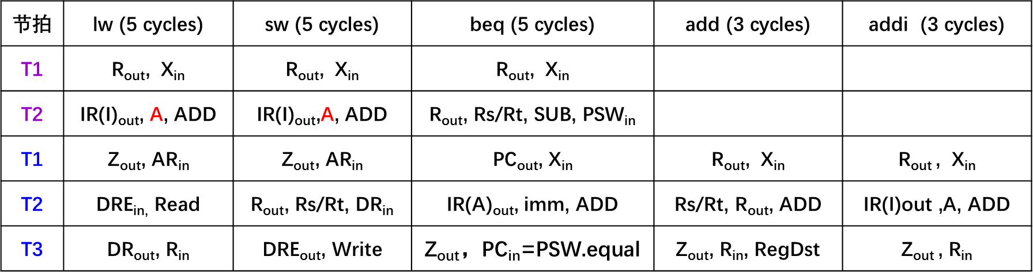
9.8 微程序控制器设计
7.微指令设计原则
有利于缩短微指令字长度
有利于减少控制存储器容量
有利于提高微程序执行速度
有利于对微指令进行修改
有利于提高微程序设计的灵活性
Notes:
Imm 扩展无法完成

Slide 24

9.8 微程序控制器设计
8.微命令编码
直接表示法
编码表示法
混合表示法
Notes:
Imm 扩展无法完成

Slide 25
9.8 微程序控制器设计
8.微命令编码– 直接表示法
imm
DR_{out}
R_{out}
IR(A)_{out}
PC_{in}
DRE_{in}
X_{in}
IR_{in}
Rs/Rt
ADD
SUB
Write
P_{equal}
PC_{out}
Z_{out}
IR(I)_{out}
DRE_{out}
AR_{in}
DRin
R_{in}
PSW_{in}
RegDst
+4
Read
P_{IR}
下址字段
0
0
0
0
1
0
0
0
0
0
0
0
1
0
0
0
0
0
0
0
0
0
0
0
0
1
0
1
0
0
0
1
2
3
4
5
6
7
8
9
10
11
12
13
14
15
16
17
18
19
20
21
22
23
24
25
26
27
28
29
微指令的操作控制字段每位直接表示一个微命令(微操作)
简单直观，便于输出控制，微指令长度太长，控存容量大
有减少微指令长度的办法吗？
Notes:
Imm 扩展无法完成

Slide 26
9.8 微程序控制器设计
8.微命令编码– 编码表示法
imm
DR_{out}
R_{out}
IR(A)_{out}
PC_{in}
DRE_{in}
X_{in}
IR_{in}
Rs/Rt
ADD
SUB
Write
P_{equal}
PC_{out}
Z_{out}
IR(I)_{out}
DRE_{out}
AR_{in}
DRin
R_{in}
PSW_{in}
RegDst
+4
Read
P_{IR}
下址字段
0
0
0
0
1
0
0
0
0
0
0
0
1
0
0
0
0
0
0
0
0
0
0
0
0
1
0
1
0
0
0
1
2
3
4
5
6
7
8
9
10
11
12
13
14
15
16
17
18
19
20
21
22
23
24
25
26
27
28
29
微指令操作控制字段现有23位，若编码则可表示8*1024*1024个微命令
微指令如果全部采用编码表示会带来哪些问题？
对我们有什么启发？
对微指令的部分进行编码表示

Slide 27
9.8 微程序控制器设计
8.微命令编码– 编码表示法
内总线
操作控制信号
Write
Read
PC_{in}
…
PC
中断
⧫ 相容性微操作和互斥性微操作
PC_{out}
操作控制器
MEM
AR
状态
AR_{in}
DRE_{out}
DR_{in}
ID
时序部件
不能同时执行的微操作
DR
DRE_{in}
DR_{out}
IR
能同时执行的微操作
0
EX
X
1
<<2
PSW_{in}
X_{in}
ImSL
IR(A)_{out}
IR(I)_{out}
Imm/A
R_{in}
⧫ 互斥性微操作
PSW
A
B
+4
ALU
ADD
Regs
运算标志
SUB
R_{out}
PC_{out}、DR_{out} 、R_{out}、IR(A)_{out}、Z_{out}、IR(I)_{out}
R#
W#
状态
Z
Z_{out}
0
1
0
1
+4、ADD 、SUB
Rs/Rt
RegDst
数据流
控制流
rs
rt
rd
Notes:
Imm 扩展无法完成

Slide 28
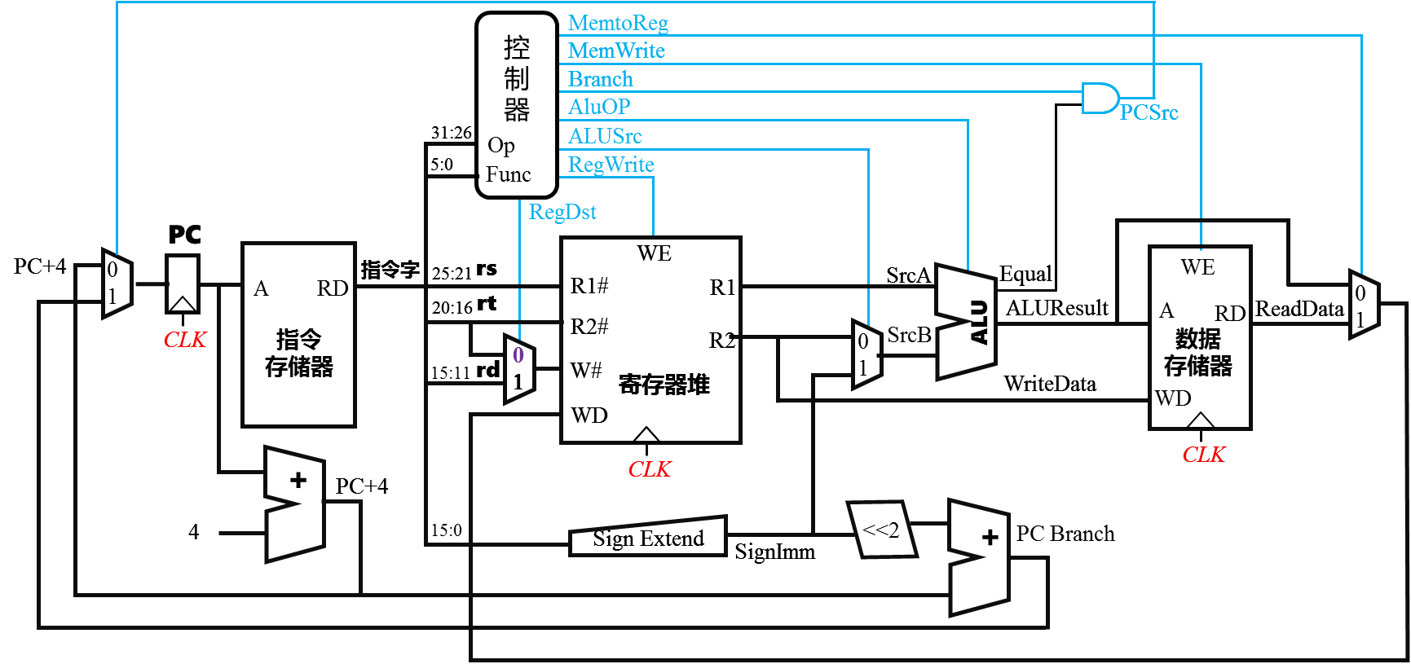
9.8 微程序控制器设计
8.微命令编码– 编码表示法
有哪些互斥性微操作？
Notes:
Imm 扩展无法完成

Slide 29
9.8 微程序控制器设计
8.微命令编码– 编码表示法
– 混合表示法
无信号
DR_{out}
R_{out}
IR(A)_{out}
ADD
SUB
PC_{out}
Z_{out}
IR(I)_{out}
无信号
+4
0
3
0
7
2:4译码器
3:8译码器
PC_{in}
DRE_{in}
X_{in}
IR_{in}
Rs/Rt
Write
P_{equal}
imm
下址字段
DRE_{out}
AR_{in}
DR_{in}
R_{in}
PSW_{in}
RegDst
Read
P_{IR}
0
0
0
0
0
0
0
0
0
0
0
0
0
0
0
0
0
0
0
0
0
1
2
3
4
5
6
7
8
9
10
11
12
13
14
15
16
17
18
19
20
21
22
23
24
25
⧫ 有利于缩短微指令长度，减少控存容量，但降低了微指令的执行速度
Notes:
Imm 扩展无法完成

Slide 30
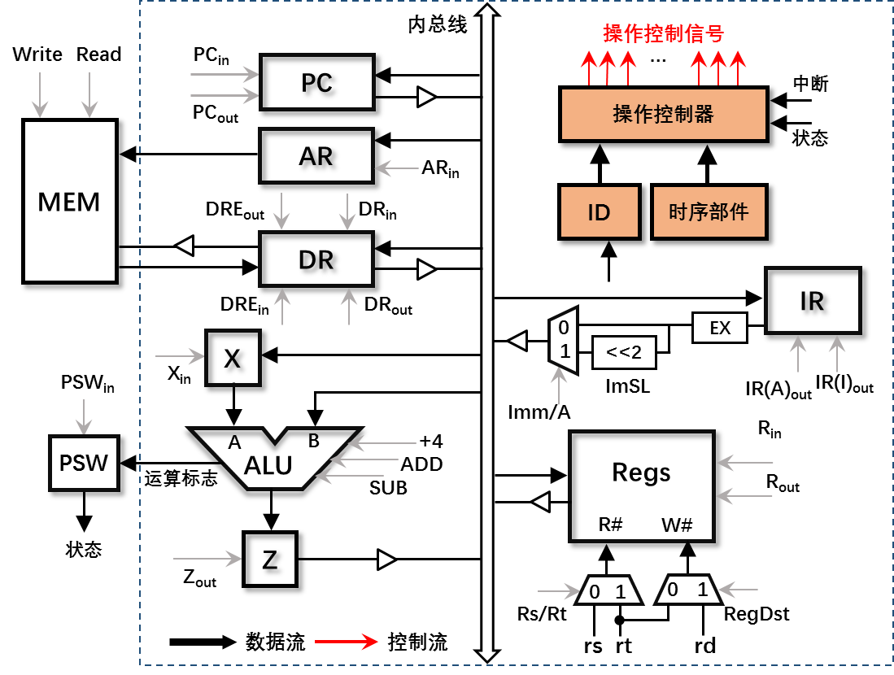
9.8 微程序控制器设计
8.微命令编码– 编码表示法
– 混合表示法
如何准确判断互斥性微命?
T1 | PC_{out}, AR_{in}, X_{in}
T2 | +4
T3 | Z_{out}, PC_{in}, DRE_{in,} Read
T4 | DR_{out}, IR_{in}
T1 | R_{out}, X_{in} | R_{out}, X_{in} | R_{out}, X_{in}
T2 | IR(I)_{out}, A, ADD | IR(I)_{out},A, ADD | R_{out}, Rs/Rt, SUB, PSW_{in}
T1 | Z_{out}, AR_{in} | Z_{out}, AR_{in} | PC_{out}, X_{in} | R_{out}, X_{in} | R_{out} , X_{in}
T2 | DRE_{in,} Read | R_{out}, Rs/Rt, DR_{in} | IR(A)_{out}, imm, ADD | Rs/Rt, R_{out}, ADD | IR(I)out ,A, ADD
T3 | DR_{out}, R_{in} | DRE_{out}, Write | Z_{out}，PC_{in}=PSW.equal | Z_{out}, R_{in}, RegDst | Z_{out} , R_{in}
Notes:
Imm 扩展无法完成

Slide 31
9.8 微程序控制器设计
8.微命令编码– 编码表示法
– 混合表示法
微命令
 | a | b | c | d | e | f | g | h | i | j
μI₁ | √ | √ | √ | √ | √
μI₂ | √ |  |  | √ |  | √ | √
μI₃ |  | √ |  |  |  |  |  | √
μI₄ |  |  | √
μI₅ |  |  | √ |  | √ |  | √ |  | √
μ I₆ | √ |  |  |  |  |  |  | √ |  | √
μI₇ |  |  | √ | √ |  |  |  | √
μI₈ | √ | √ |  |  |  |  |  | √
⧫ 采用如图所示的判定表
微指令
⧫ 你能从中找到哪些互斥性微命令吗？
⧫ (e,f,h,j)、(b,i)
若微命令控制字段只有8位，如何表示？
e f h j
b i
2:4译码
1:2译码
2:4译码
2:4译码
X
X
a
X
c
d
g
（e, f , h ) ( b,i, j)
?
?
?
?
?
?
?
?

Slide 32
9.8 微程序控制器设计
9.微程序控制器组成原理框图(计数器法)
地址转移逻辑
IR
指令字
下址字段
微程序入口查找组合逻辑
0
CLK
控制
存储器
P₀分支地址
1
微指令
P₁分支地址
MUX
后续地址
μPC
…
2
P_{j}分支地址
微地计数器
条件判别测试
组合逻辑
判别测试P₀~P_{j}
状态条件B₁~B_{j}
判别字段
微操作控制字段
微指令字
Notes:
Imm 扩展无法完成

Slide 33
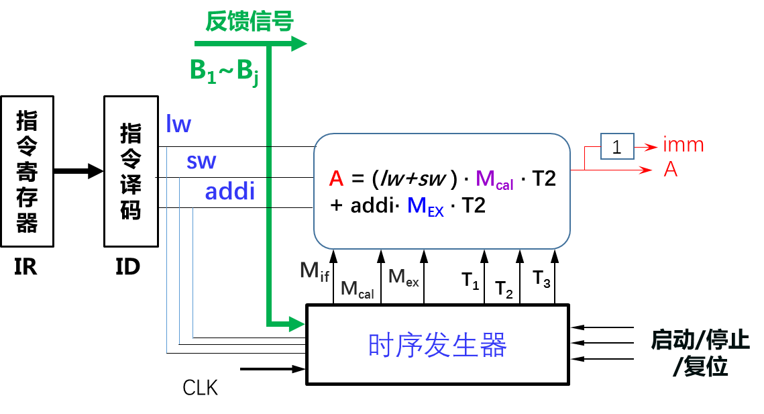
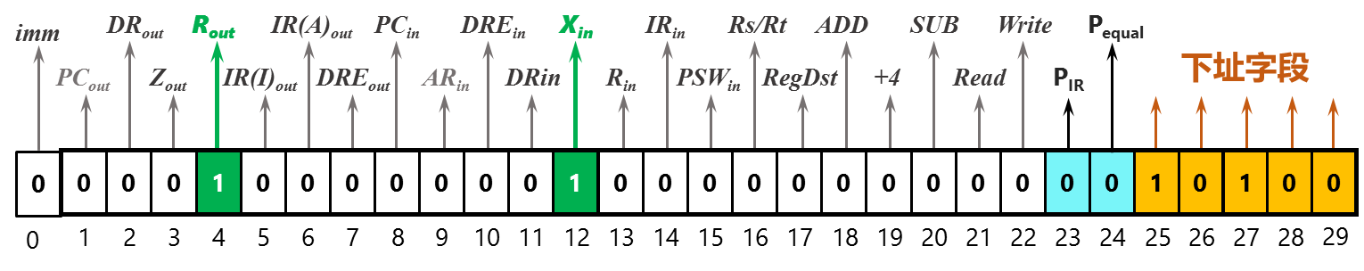
9.8 微程序控制器设计
10.微程序控制器与硬布线控制器对比
微程序控制器
速度慢(访控存频繁)、设计规整，简单，易于修改
硬布线控制器
执行速度快，设计复杂，不便于修改
Notes:
Imm 扩展无法完成

Slide 34
9.9 控制器设计总结
1.设计处理器的步骤
1)选定指令系统，将指令功能用RTL来表示
2)设计部件与通路，根据指令功能设计功能部件，并考虑如何互连
3)设计控点，确定所有功能部件，数据通路所需控制信号
4)分析所有指令的控制信号序列，生成指令与控制信号关系表
5)设计控制器
设计微指令，微程序，地址转移逻辑，设计微程序控制器
生成每个控制信号的逻辑表达式，设计硬布线控制器
Notes:
Imm 扩展无法完成

Slide 35
9.9 控制器设计总结
2.硬件设计四原则
1)简单性来自规则性
⧫ Simplicity favors regularity
⧫ 指令越规整设计越简单
2)越小越快
⧫ Smaller is faster
⧫ 面积小，传播路径小，门延迟少
3)加快经常性事件 (Make the common case fast)
4)好的设计需要适度的折衷 (Good design demands good compromises)
Notes:
Imm 扩展无法完成

Slide 36
第五部分完

